Slide 1
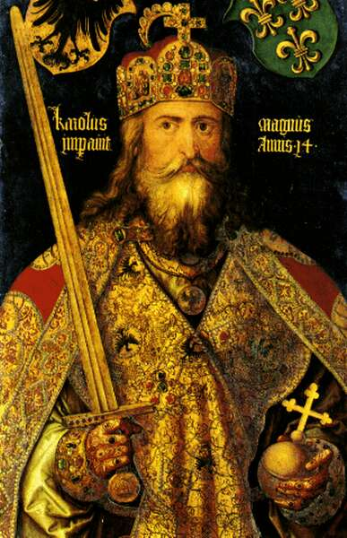
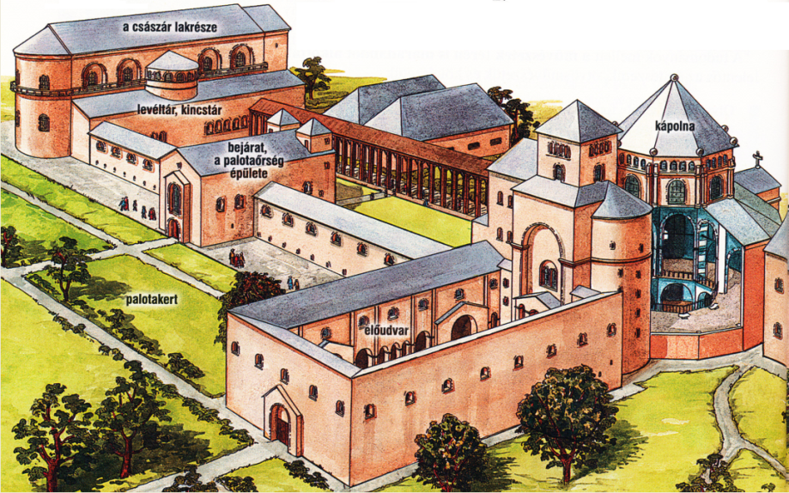
Nagy Károly uralkodása
A frankok a germán népek közé tartoztak. A népvándorlás idején törtek be a Római Birodalom területére. A mai Franciaország és a Rajna folyó vidékén telepedtek meg. Hamarosan felvették a kereszténységet.
Egyik uralkodójuk, Nagy Károly, a frank királyságból hatalmas birodalmat hozott létre.
Nagy Károly, akit a régi írások ,,Európa atyjának" is neveznek, igen elfoglalt ember. Tavasztól többnyire birodalma valamely távoli vidékén háborúzik. A hadba vonulás előtt birodalmi gyűlésen vesz részt, ahol kihirdeti rendelkezéseit.
Károly aacheni palotájának rekonstruált rajza
I. Nagy Károly (742 – 814) Martell Károly unokája, Kis Pipin fia, frank király 768-tól, 800-tól német-római császár

Slide 2
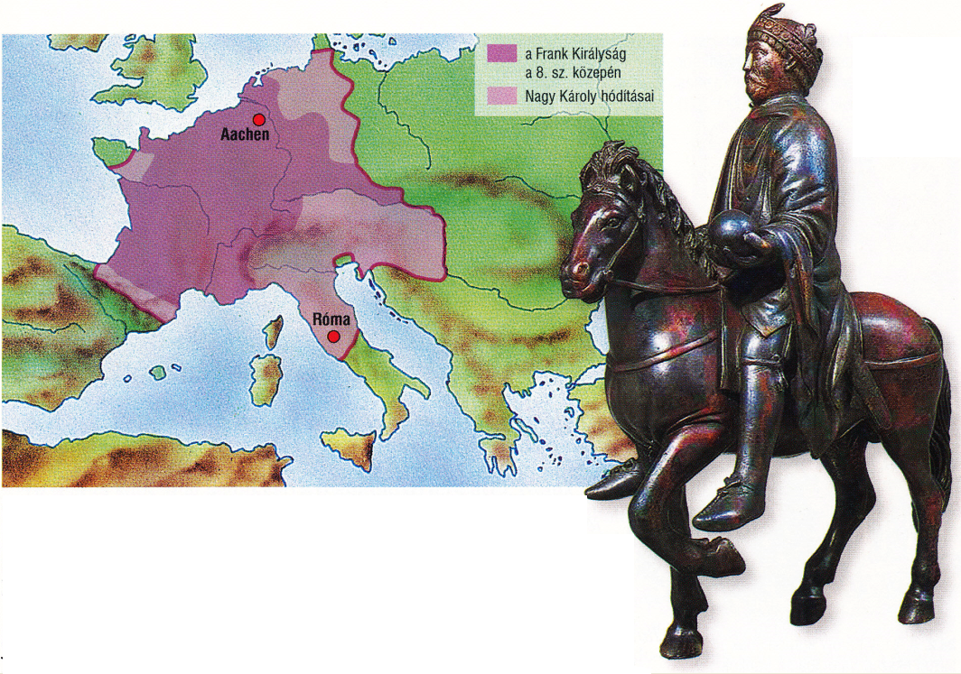
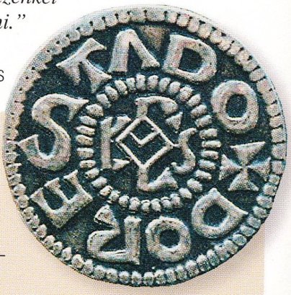
Károly birodalma grófságokra oszlik, melyeknek élére hű embereit nevezi ki. Ők bíráskodnak, és gondoskodnak a rendről, valamint a katonák hadba hívásáról a grófságban. Cserébe birtokokat kapnak, de csak arra az időre, amíg hűen szolgálják királyukat.
I. Nagy Károly, amint végig „lovagol” birodalmán
Gondja van arra is, hogy a meghódított népek keresztény hitre térjenek, amit gyakran erőszakkal ér el. Úgy rendelkezik, hogy a papok ellátására, a templomok fenntartására minden termény tized részét be kell szolgáltatni az egyháznak.
Az uralkodó ezüstpénze

Slide 3
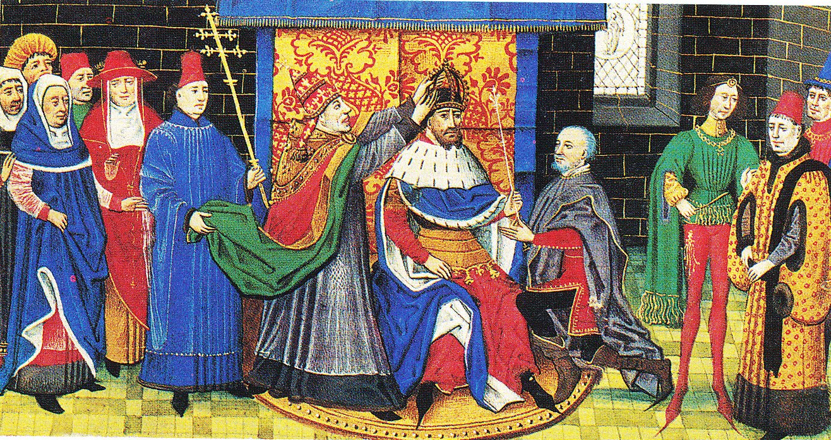
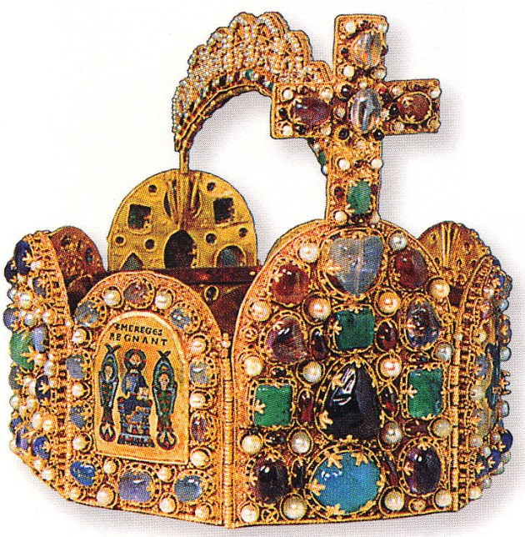
Nagy Károlyt a kortársai nemcsak a frankok királyának, hanem a keresztény Római Birodalom megújítójának is tartották. Ezt erősítette meg az, hogy 800 karácsonyán Rómában a pápa császárrá koronázta.
A király művelt ember, udvarába összegyűjtötte korának tehetséges tudósait.
Buzgalommal tanulmányozta az idegen nyelveket is.
Károly elrendelte, hogy az egyház a templomok mellett, iskolákat is tartson fenn.
Valószínűleg Nagy Károly koronája

Slide 4
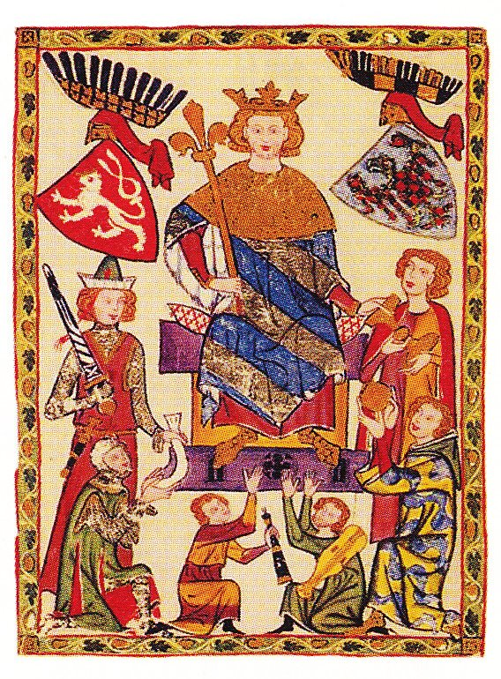
A hűbériség kialakulása
Nyugat-római Birodalom bukása után Európa nyugati részén a helyzet zűrzavaros volt. A közbiztonság meggyengült, a lakosság védelemre szorult. A germánoknál ezért terjedt el, hogy az előkelők fegyveres szabadokkal vették körül magukat, akik a katonai szolgálatért cserébe ellátást és fegyvereket kaptak. Más szabadok védelemért fordultak egy-egy előkelőhöz. Ők a védelmezőjük számára különféle feladatokat láttak el: küldöncként, távol eső birtokok ügyintézőjeként, esetleg katonaként szolgáltak.
Cserébe uruktól kisebb-nagyobb földet kaptak, amelyeket„jótéteménybirtoknak'' nevezünk. Ezek nem öröklődtek, hanem a szolgálattevő halálával visszakerültek urukhoz.
Ez a fajta kapcsolat leginkább a frankoknál terjedt el.
Egy király kísérőivel
Náluk a szolgálatért, amely lehetett katonáskodás vagy a grófságok igazgatása, általában birtokot adtak.

Slide 5
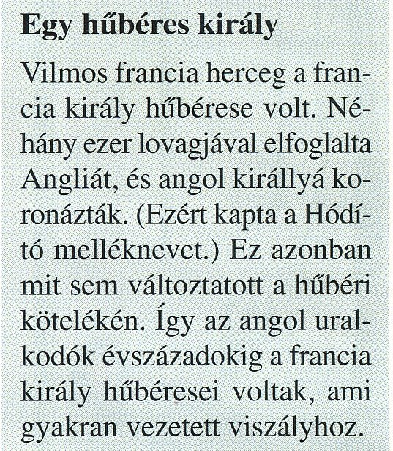
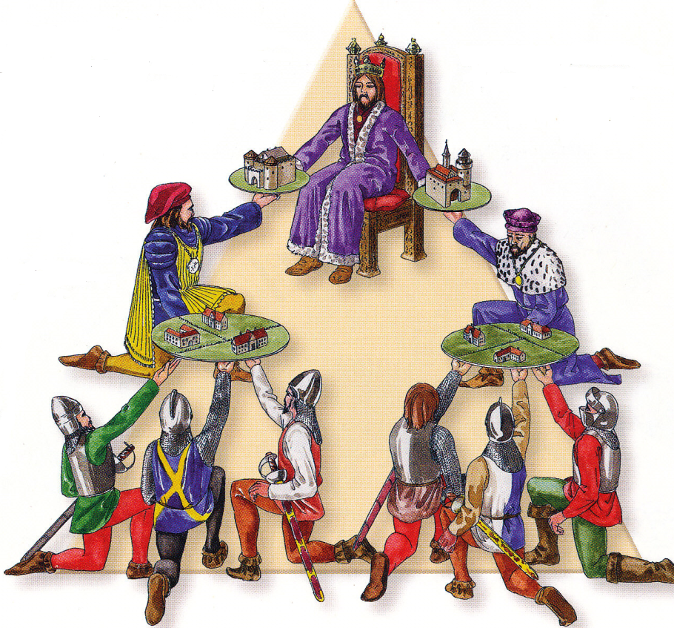
Mivel a megadományozott hűséggel tartozott urának,
s ennek ,,bére" lett a birtok, ezt a kapcsolatot hűbériségnek nevezzük.
A nemesi nemzetségi szokásjog alapján öröklődő feudális földtulajdon, hűbéri adománybirtok. Az adománybirtokért a megadományozott bizonyos kötelezettségekkel, főleg katonai tartozott.
A hűbériség kiépülése
Nagy Károly birodalmát behálózták a hűbéri kapcsolatok.
A 9. századtól a hűbérbirtok örökölhetővé vált, ekkortól ezt feudumnak nevezzük.
E birtokot általában az elsőszülött fiúk kapták meg.
A birtokkal együtt a hűbéres megkapta az ott élők
feletti hatalmat is:
bíráskodhatott felettük, birtokát szinte kis
országként igazgatta. Ezért cserébe
katonákat kellett kiállítania.
Örökös csak az lehetett, aki képes volt katonai szolgálatot teljesíteni.

Slide 6
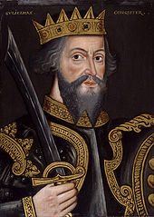
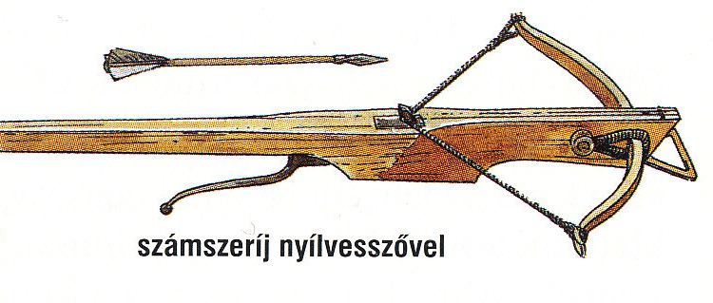
A lovagok kora
A 9. századtól új csoport különült el a középkori társadalomban. Ők azok a katonáskodó, páncélos, lovas hűbéresek, akiket lovagoknak nevezünk.
Birtokaik jövedelme elegendő volt arra, hogy saját felszerelésükről gondoskodjanak, ha csatába kellett indulniuk uruk védelmében.
I. Vilmos, Hódító Vilmos (1027 – 1087) a Normandiai házból származó angol király. 1066-tól haláláig uralkodott.
A lovagok gyermekkoruktól kezdve készültek a hadakozásra.
Csatajelenet egy faliszőnyegen, amely Hódító Vilmos győzelmét
mutatja be az angolok felett
Idegen udvarokban apródként tanulták meg a lovagi viselkedést, a fegyverforgatást.

Slide 7
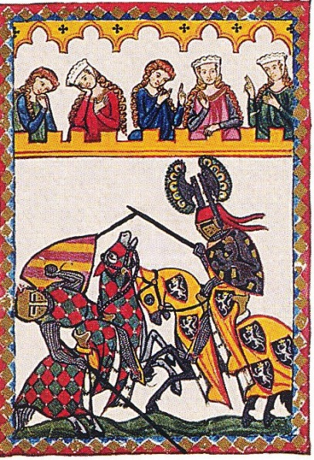
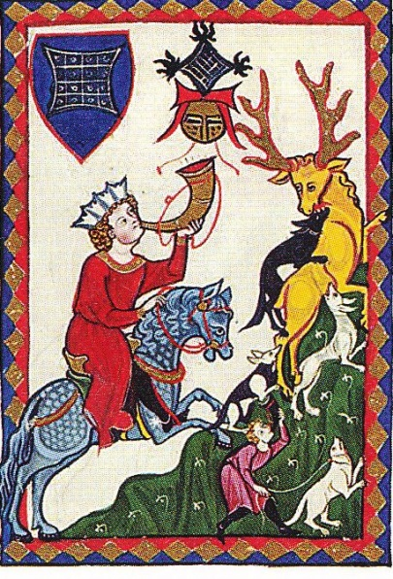
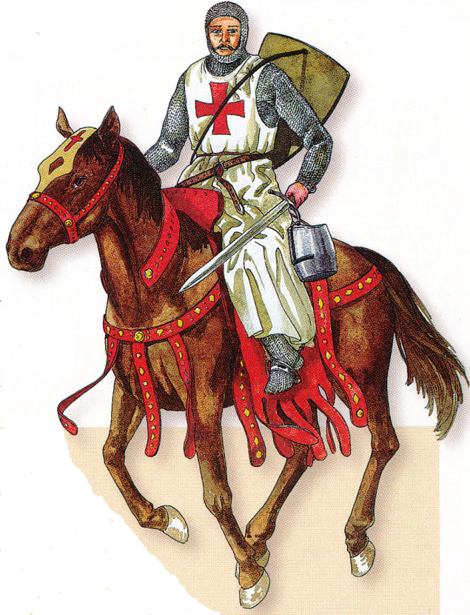
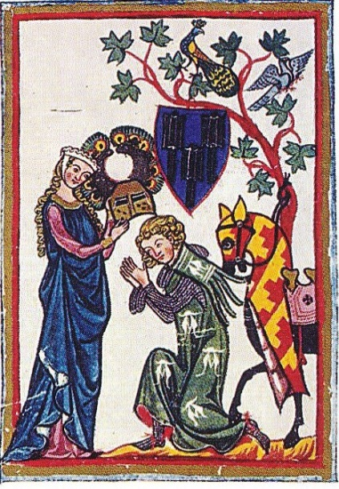
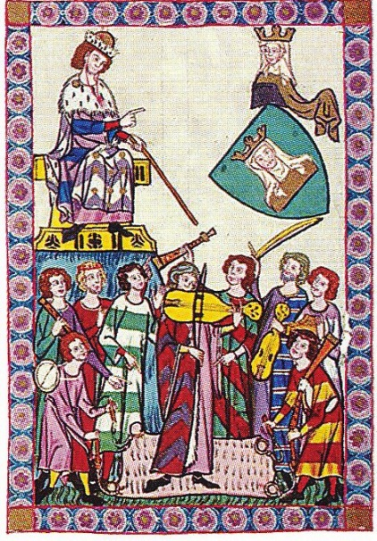
Európa nagy részén mindennaposak voltak a helyi összetűzések.
Olyannyira, hogy gyakran a pápának kellett ,,isten békéjét” hirdetnie. Ez azt jelentette, hogy az év egyes szakaszaiban, például egyházi ünnepek idején megtiltotta a hadakozást.
Lovagok mindennapjai
Háborúskodás, lovagi tornák
Vadászat
Verselés, zenélés
Udvarlás

